Slide 1
Proyecto: "Detección de Arbitraje utilizando Programación Lineal"
Ragnar Betancourt Peraza

Slide 2
Arbitraje:
Es una estrategia de trading que tiene un flujo de efectivo inicial positivo y no tiene riesgo de pérdidas posteriores; es un conjunto de transacciones que crea riqueza positiva sin riesgo de pérdida; fuente de dinero.

Slide 3
Propósito
El propósito de este proyecto es detectar si existen oportunidades de arbitraje considerando el mercado de divisas global y, en caso de que existieran identificar cual es la mejor opción. Las siguientes son las transacciones hechas el 14 de febrero de 2002.

Slide 4
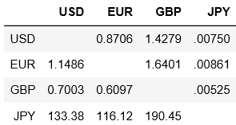
Tabla
Para comprender mejor la tabla anterior podemos decir que un USD equivale a 1.1486 EUR así como un JPY equivale a .00525 GBP.

Slide 5
Definición de variables
A continuación empezaremos por resolver el proyecto estableciendo las 12 variables dentro del problema. Cada una indica el tipo de divisa que se tiene (siendo el primer número del subíndice), y el tipo de divisa al cual se cambiará (siendo el segundo número del subíndice).
El número 1 corresponde a USD.
EL número 2 corresponde a EUR.
EL número 3 corresponde a GBP.
EL número 4 corresponde a JPY.
Por ejemplo, la variable x12x12 indica la cantidad de USD convertidos a EUR, la variable x43x43 indica la cantidad de JPY convertidos a GBP.

Slide 6
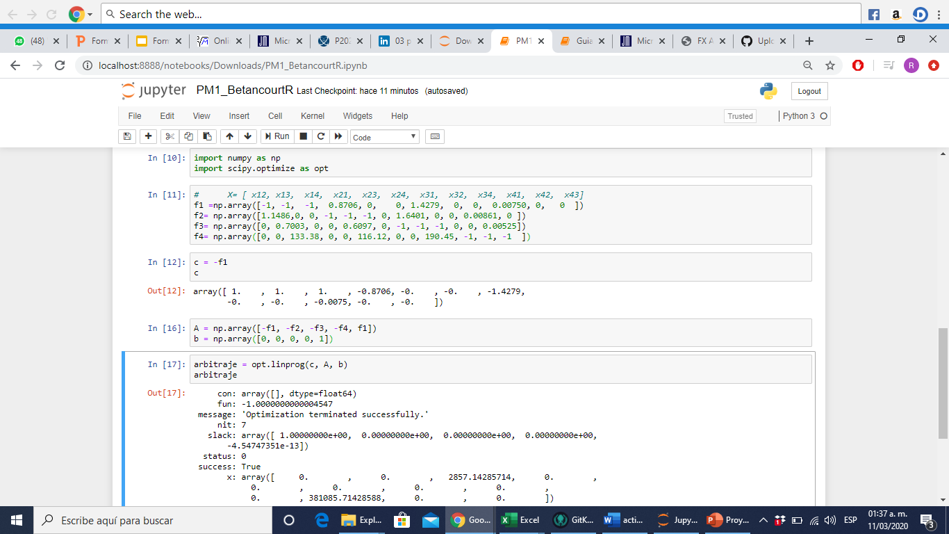
Programa

Slide 7
Resultados
Observando los resultados, sí existe una oportunidad de arbitraje para conseguir un dólar de ganancia al invertir $2,857.1428 USD a JPY y después invertir $381,085.7142 JPY a USD. De esta manera nuestra ganancia será de $1.00 USD.

Slide 8
Conclusiones

Slide 9
Referencias:
http://www.meiss.com/columbia/en/teaching/1999/fall/B6015/download/lecture05/lec5.pdf
http://mattmcd.github.io/2013/03/30/FX-Arbitrage-CLP.html
Optimization Methods in Finance; Gerard Cornuejols, Reha Tutuncu; Cambridge University Press, 2006.

